Slide 1
ESF projekt "Modernizacija sustava stručnog usavršavanja nastavnika strukovnih predmeta”
Virtualna učionica u Loomen-u
kao platforma projektne nastave
u strukovnom obrazovanju
Suzana Mikulić, prof.
Jozica Pažanin, prof.

Slide 2
Postavljeni ciljevi edukacije
Planiranje projektnih aktivnosti
Korištenje virtualnih učionica
Korištenje web 2.0 alata

Slide 4
Odgojno–obrazovni učinci projektne nastave

Slide 5
Uloga nastavnika u projektnoj nastavi

Slide 6
Cjeloživotno e - obrazovanje

Slide 7
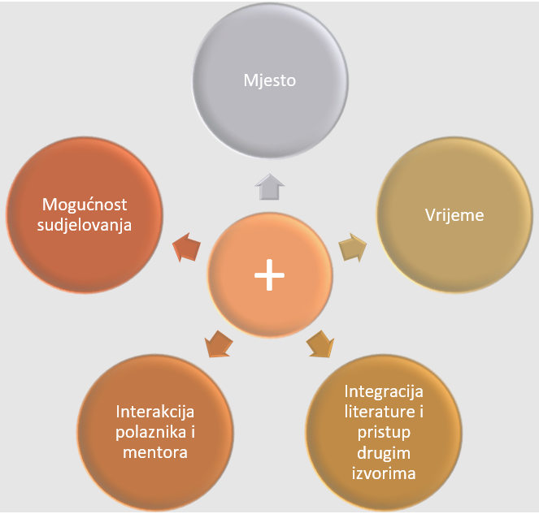
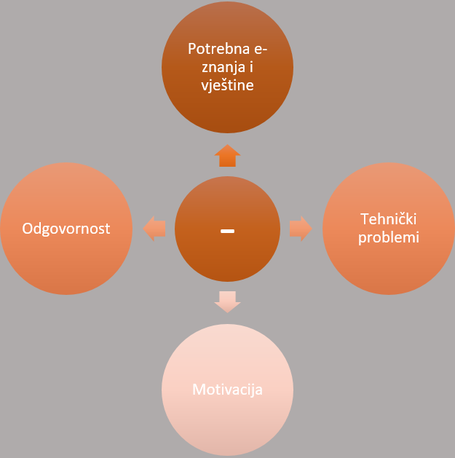
Karakteristike e - učenja

Slide 8
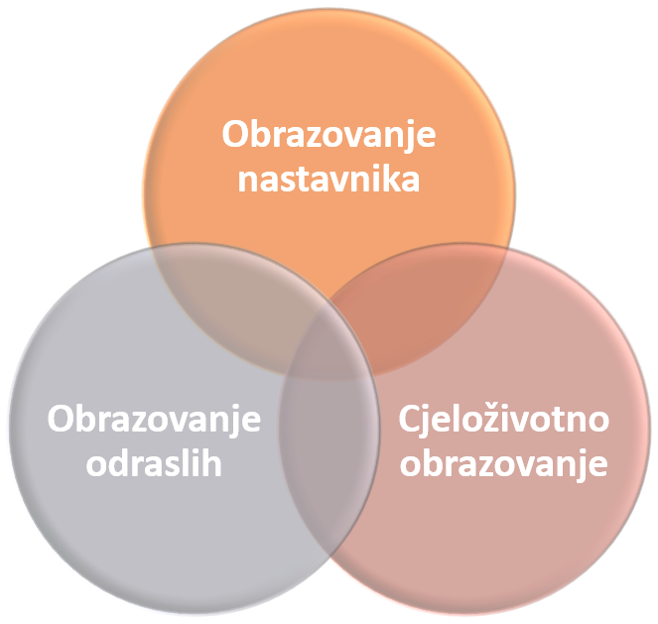
Implementacija e-učenja u cjeloživotnom obrazovanju

Slide 9
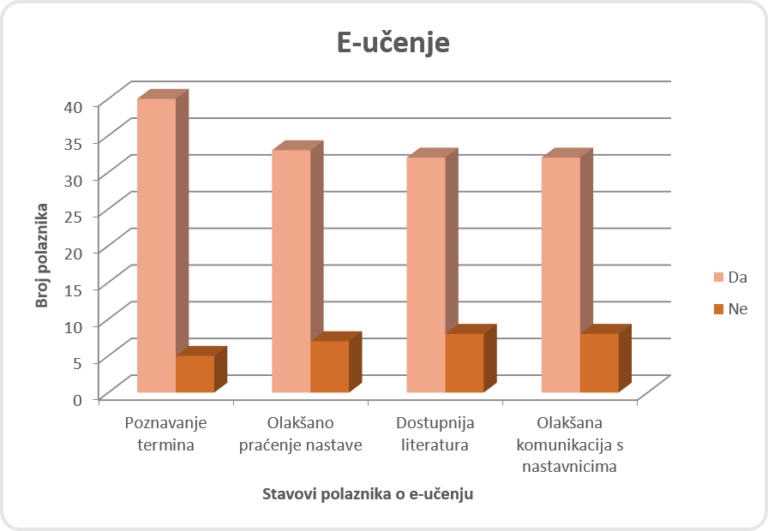
Rezultati istraživanja

Slide 10
Sustavi za upravljanje e - učenjem
Usvojenost sadržaja
Provjera znanja
Komunikacija
Administriranje (upravljanje nastavnim procesom)

Slide 11
Loomen kao podrška projektnoj nastavi
Zašto Loomen ?
stvaranje online obrazovnih grupa
razvoj komunikacijskih vještina
dostupnost obrazovnim materijalima
veća motiviranost i samostalnost u radu

Slide 12
Upis u Loomen

Slide 14
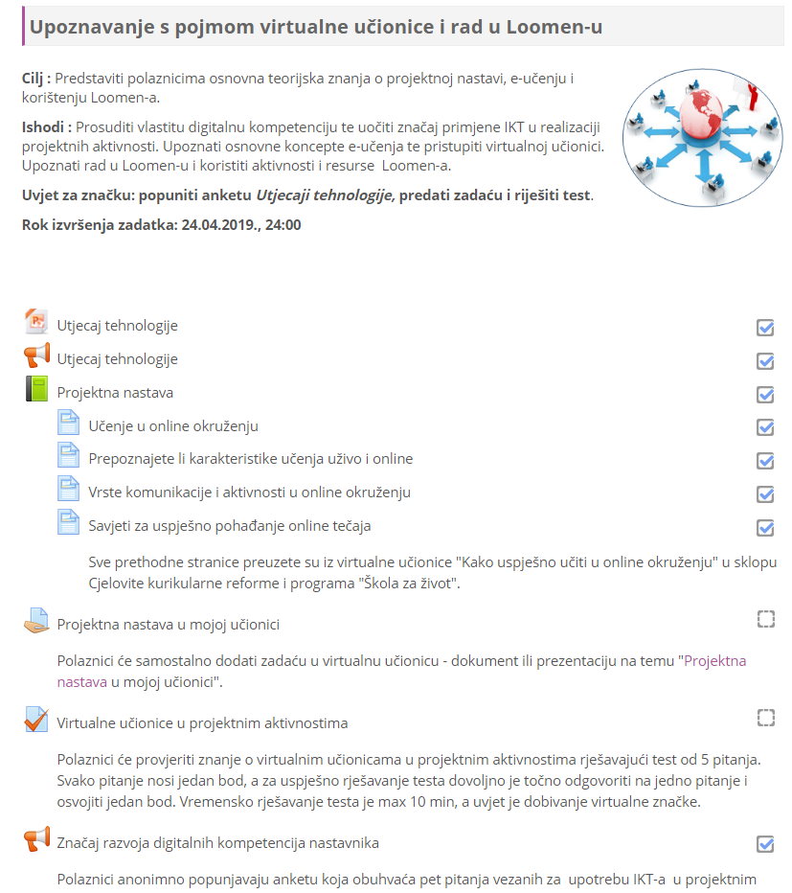

Slide 15
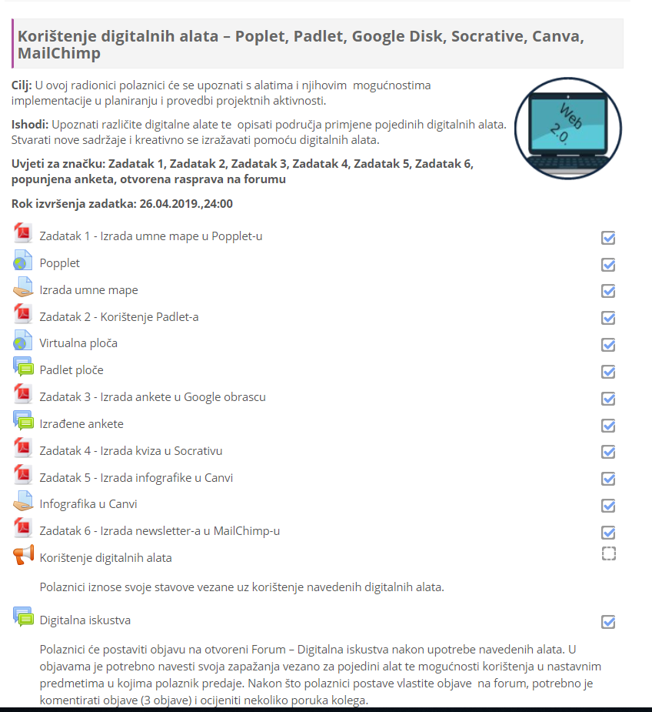

Slide 16
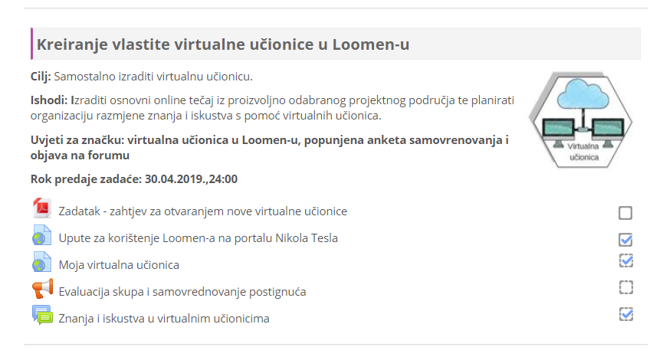

Slide 17
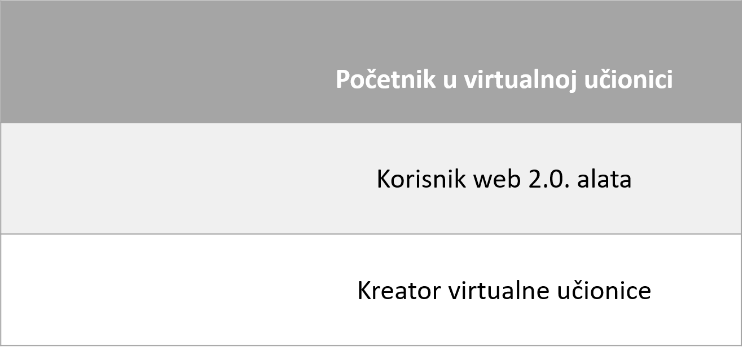
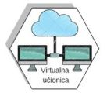
Dodijeljene značke u edukaciji

Slide 18
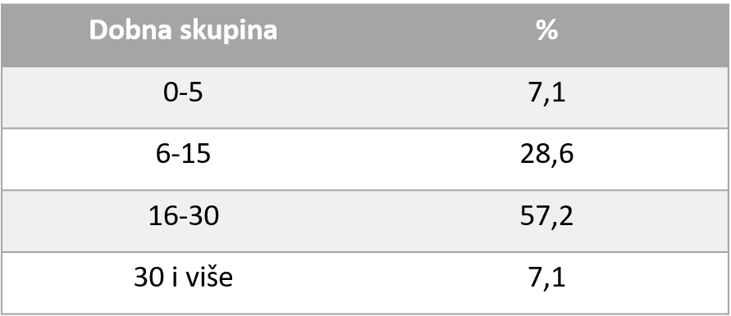
Evaluacija edukacije
Tablica: Radno iskustvo polaznika (skupine)

Slide 19
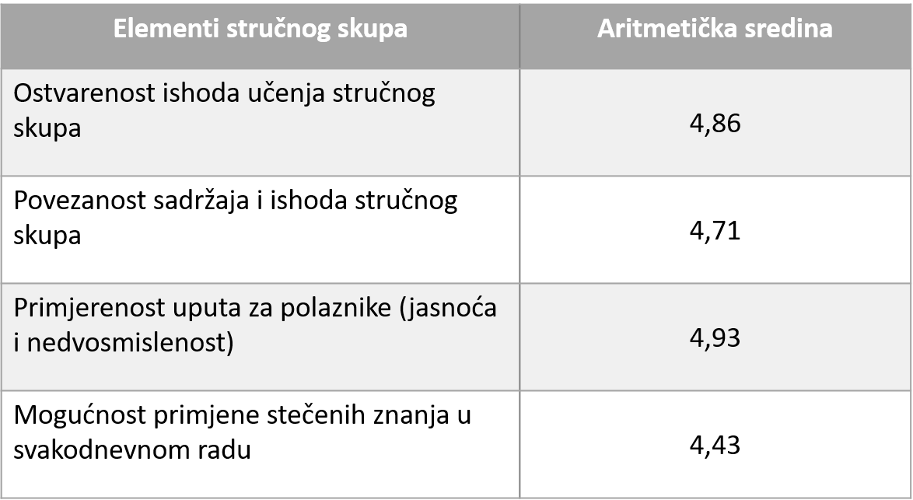
Evaluacija edukacije
Tablica: Procjena elemenata stručnog skupa

Slide 20
Obrazovni materijali nakon provedbe edukacije

Slide 21
Hvala na pažnji!

